Slide 1

CHÀO MỪNG QUÝ
THẦY CÔ VÀ CÁC EM

Slide 2
BÀI 5 . INTERNET
(Tiết 1)
PHÒNG GIÁO DỤC VÀ ĐÀO TẠO MANGYANG
TRƯỜNG THCS H’RA
Giáo viên: NGUYỄN THỊ KIM NGÂN

Slide 3



Chú thích
Hoạt động cá nhân
Hoạt động cặp
Hoạt động nhóm

Slide 4


MỞ ĐẦU
Câu 1.Hiện tại với sự phát triển của Công nghệ thông tin 4.0, chúng ta có thể đặt vé máy bay trên Internet
Câu 2.Chúng ta có thể tìm kiếm nhanh thông tin về các chuyến bay, giá vé trên Internet
Câu 3. Muốn truy cập Internet, máy tính của chúng ta cần kết nối Internet
Câu 1. Hiện tại với sự phát triển của Công nghệ thông tin 4.0, chúng ta có cách nào để đặt vé máy bay mà không cần đến phòng vé ?
Câu 2. Chúng ta có thể tìm kiếm nhanh thông tin về các chuyến bay, giá vé, … trên đâu ?
Câu 3. Muốn truy cập Internet, máy tính của chúng ta cần phải có gì?

Slide 5

Bài 5. internet (2 tiết)
Internet
1
Đặc điểm của Internet
2
Một số lợi ích của Internet
J
3

Slide 6


a. Internet là gì?
1. Internet
Câu 1. Internet là gì?
Câu 2. Máy tính không có kết nối Internet thì có tìm kiếm thông tin được không?
Câu 1. Internet là mạng máy tính toàn cầu kết nối các máy tính và các mạng máy tính
Câu 2.Máy tính không có kết nối Internet thì không thể tìm kiếm thông tin.

Slide 7
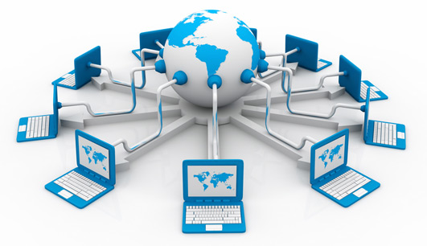
a. Internet là gì?
1. Internet
Internet là mạng liên kết các mạng máy tính
trên khắp thế giới.

Slide 8


b. Người dùng có thể làm được những gì khi truy cập Internet?
Hãy kể tên 1 số các công việc mà em đã sử dụng Internet để xử lý?
Em thực hiện nó như thế nào?
Dịch vụ thư điện tử, WWW(hệ thống thông tin dựa
trên siêu văn bản), tìm kiếm thông tin,Facebook, zalo…
Khi truy cập Internet ta có thể sử dụng tìm kiếm,
trao đổi và chia sẽ thông tin (liên lạc với khác thông
qua điện thoại hoặc thư điện tử, học ngoại ngữ, xem
tin tức, nghe nhạc, xem phim, chơi game.

Slide 9
b. Người dùng có thể làm được những gì khi truy cập Internet?
Người sử dụng truy cập Internet để tìm kiếm,
chia sẻ, lưu trữ và trao đổi thông tin
Có nhiều dịch vụ thông tin khác nhau trên
Internet: WWW, tìm kiếm, thư điện tử.

Slide 10


2. Đặc điểm của Internet:
? Em hãy khái quát ngắn gọn đặc điểm của Internet thông qua các ví dụ sau:
+ Năm 2020, 1/3 dân số trên thế giới đang sử dụng Internet
+ Người sử dụng có thể nhận và gửi thông tin đồng thời
+ Người dùng có thể tìm kiếm, lưu trữ, trao đổi và chia sẽ thông tin một cách thuận lợi, nhanh chóng
+ Internet là 1 mạng máy tính công cộng toàn cầu, không thuộc sở hữu của bất cứ ai.
+ Thông tin được cập nhật thường xuyên.
+ Thông tin lưu trữ thường trực, có thể sao chép nhanh và dễ dàng
+ Truyền tải thông tin dạng văn bản, hình ảnh, âm thanh,
+ Người dùng truy cập Internet có thể dùng bí danh thay cho tên thật.

Slide 11
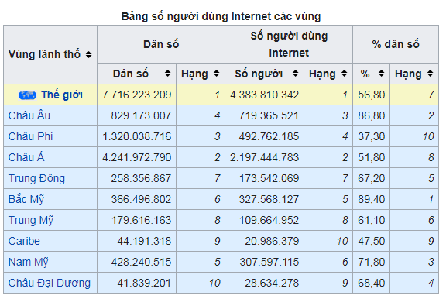
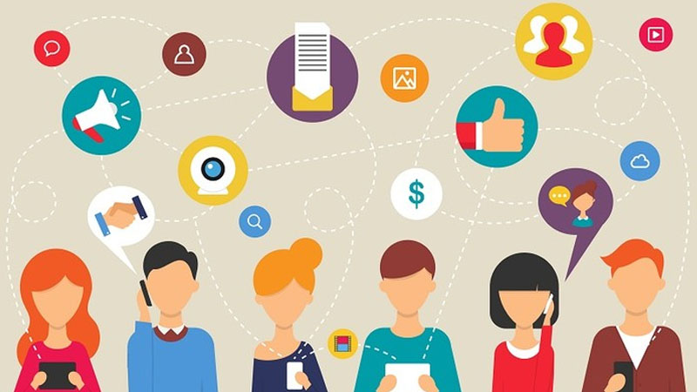
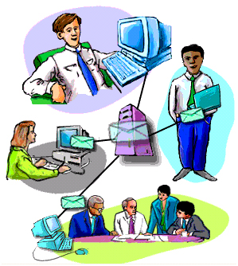
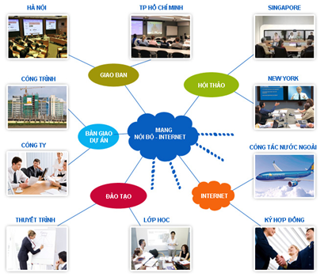
2. Đặc điểm của Internet :
+ Người sử dụng có thể nhận và gửi thông tin đồng thời
+ Người dùng có thể tìm kiếm, lưu trữ, trao đổi và chia sẻ thông tin một cách thuận lợi, nhanh chóng
+ Internet là 1 mạng máy tính công cộng toàn cầu, không thuộc sở hữu của bất cứ ai
+ Năm 2020, 1/3 dân số trên thế giới đang sử dụng Internet
 Tính không chủ sở hữu
 Tính dễ tiếp cận
 Tính tương tác
 Tính toàn cầu

Slide 12
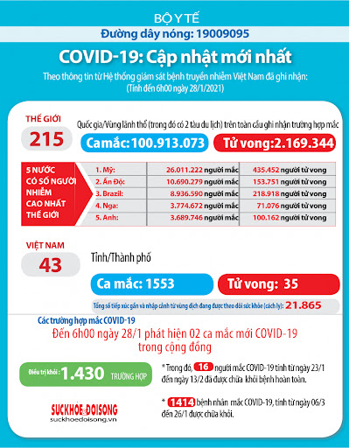
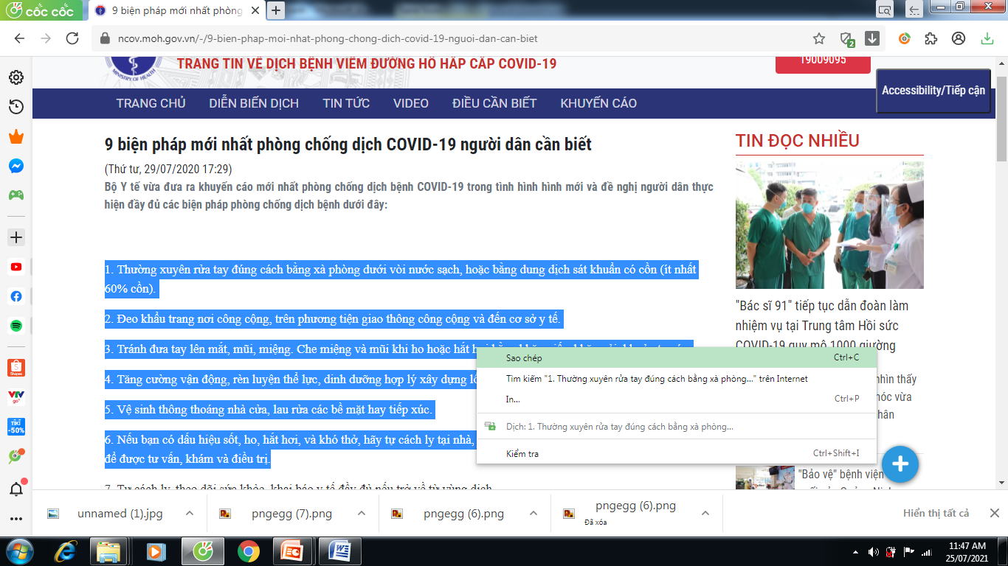
2. Đặc điểm của Internet :
+Thông tin lưu trữ thường trực, có thể sao chép nhanh và dễ dàng.
+ Truyền tải thông tin dạng văn bản, hình ảnh, âm thanh, …
+ Thông tin được cập nhật thường xuyên
 Tính lưu trữ, đa dạng
 Tính cập nhật

Slide 13
2. Đặc điểm của Internet
Đặc điểm chính của Internet:
+ Tính toàn cầu
+ Tính tương tác
+ Tính dễ tiếp cận
+ Tính không chủ sở hữu
+ Tính cập nhật
+ Tính lưu trữ
+ Tính đa dạng
+ Tính ẩn danh

Slide 14

LUYỆN TẬP

Slide 15



GIÚP KHỈ LẤY TÁO
PLAY

Slide 16
LUẬT CHƠI
Trên cây táo có rất nhiều quả chín mọng các em hãy trả lời đúng các câu hỏi để giúp bạn khỉ ăn táo nhé!
Một câu trả lời đúng thì tương đương với 1 quả táo chín.
Hãy giúp bạn khỉ đang đói bụng các bạn nhé !
PLAY

Slide 17



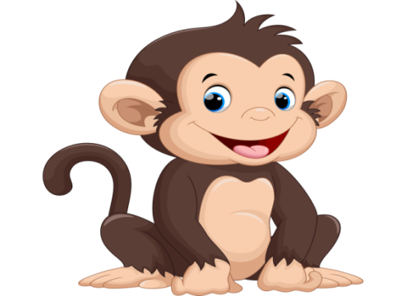
NEXT

Slide 18

Bài 1: Hãy thay các số trong mỗi câu bằng một từ hoặc cụm từ thích hợp: Chia sẻ; liên kết; thông tin; dịch vụ; mạng
a) Internet là mạng …..(1)… các …(2)… máy tính trên khắp thế giới.
Đáp án: 1. liên kết
2. mạng

Slide 19
Bài 1: Hãy thay các số trong mỗi câu bằng một từ hoặc cụm từ thích hợp:Chia sẻ; liên kết; thông tin; dịch vụ; mạng
b) Người sử dụng truy cập Internet để tìm kiếm, ….(3)., lưu trữ và trao đổi ….(4)…
Đáp án: 3. chia sẻ
4. thông tin

Slide 20
Bài 1: Hãy thay các số trong mỗi câu bằng một từ hoặc cụm từ thích hợp: Chia sẻ; liên kết; thông tin; dịch vụ; mạng
c) Có nhiều …..(5)… thông tin khác nhau trên Internet
Đáp án:
5. dịch vụ

Slide 21
Bài 2: Chọn phương án đúng
Internet là mạng:
A. Kết nối hai máy tính với nhau
B. Kết nối các máy tính trong một nước
C. Kết nối nhiều mạng máy tính trên phạm vi toàn cầu
D. Kết nối các máy tính trong một thành phố
Đáp án C

Slide 22
Bài 3: Hãy chọn các phương án trả lời đúng. Internet có những đặc điểm chính nào dưới đây:
A. Tính toàn cầu B. Tính tương tác
C. Tính lưu trữ D. Tính dễ tiếp cận
E. Tính đa dạng F. Tính không chủ sở hữu
Đáp án: A, B, D, F

Slide 23

SAI RỒI Trả lời lại nè

Slide 24
SAI RỒI Trả lời lại nè

Slide 25
SAI RỒI Trả lời lại nè

Slide 26
SAI RỒI Trả lời lại nè

Slide 27
SAI RỒI Trả lời lại nè

Slide 28
SAI RỒI Trả lời lại nè

Slide 29
CHÚC MỪNG BẠN!
BẠN ĐÃ NHẬN ĐƯỢC TRÁI TÁO MAY MẮN

Slide 30
MẤT LƯỢT CHƠI NÈ !

Slide 31
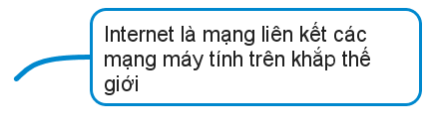
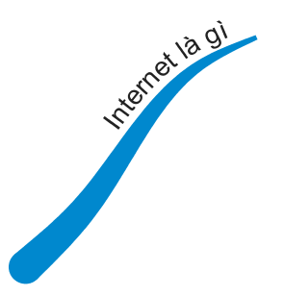
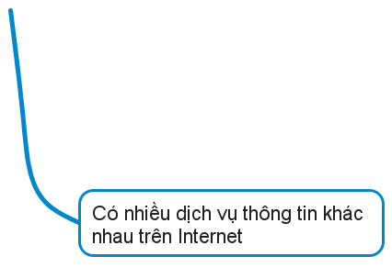
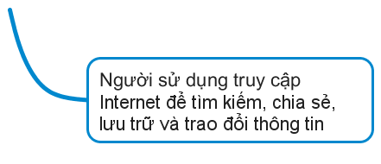

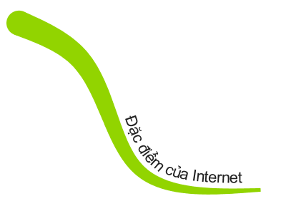
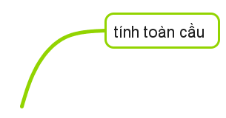

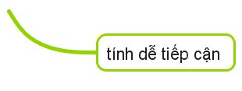
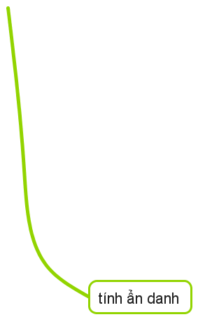
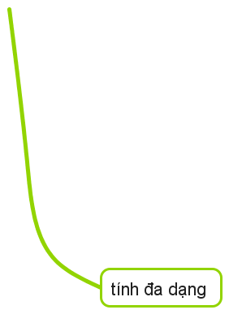
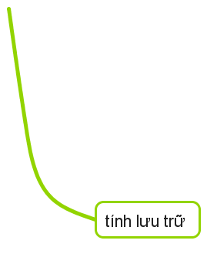
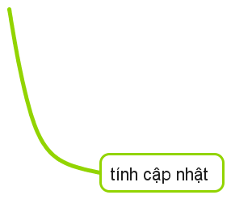
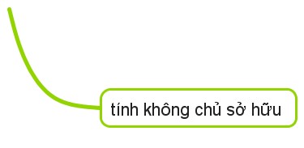

Slide 32

VẬN DỤNG
Em hãy lấy ví dụ cho thấy Internet mang lại lợi ích cho việc học tập và giải trí?

Slide 33
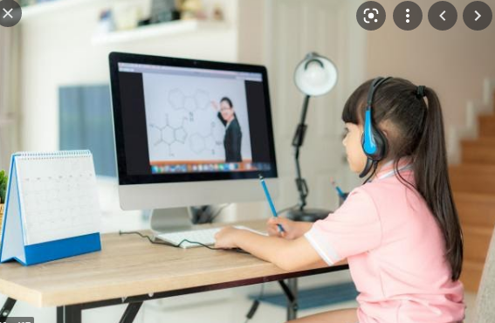
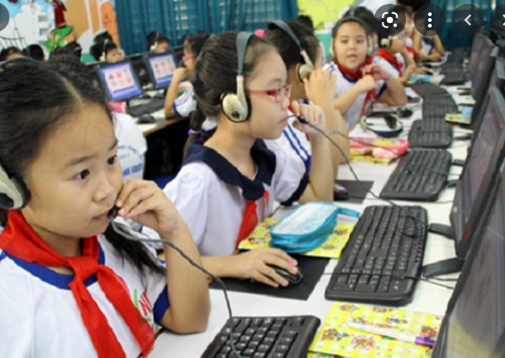
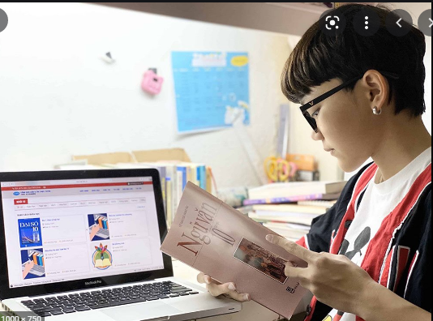
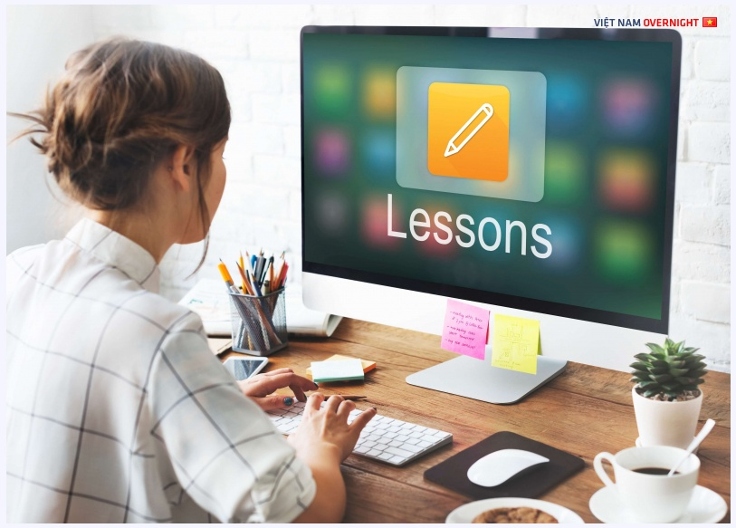
Về học tập: Học online trên mạng, tìm kiếm taì liệu, thi các cuộc thi Violympic, Olympic trên Internet.

Slide 34
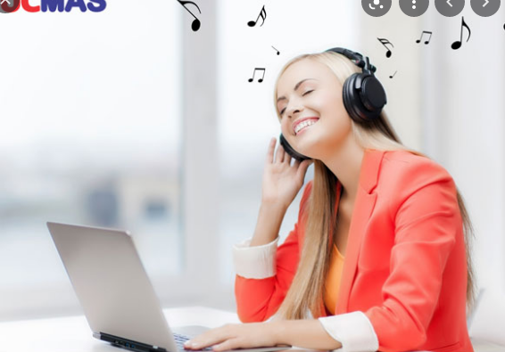
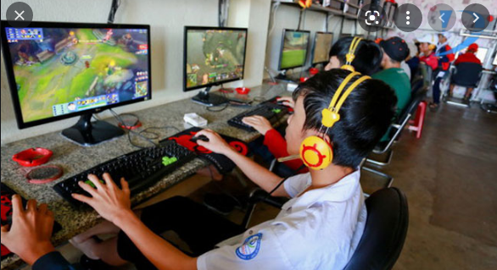
VẬN DỤNG
*Giải trí: nghe nhạc, xem phim, chơi game…

Slide 35
HƯỚNG DẪN VỀ NHÀ
- HS ôn lại các kiến thức:
+ Internet là gì?
+ Đặc điểm của Internet
HS đọc trước nội dung bài học: 3. Một số lợi ích của Internet.

Slide 36
CẢM ƠN THẦY CÔ VÀ CÁC EM ĐÃ LẮNG NGHE!

